Slide 1


ỦY BAN NHÂN DÂN QUẬN LONG BIÊN
TRƯỜNG MẦM NON ĐỨC GIANG
LĨNH VỰC PHÁT TRIỂN NHẬN THỨC
KHÁM PHÁ KHOA HỌC
THÍ NGHIỆM: TRỨNG CHÌM – TRỨNG NỔI
LỨA TUỔI: MẪU GIÁO BÉ
GIÁO VIÊN:PHẠM THỊ TRÀ MY

Slide 2

Mục đích – yêu cầu
1. Kiến thức:
- Trẻ biết được trứng sẽ nổi trong nước mặn, trứng chìm trong nước lọc.
- Trẻ biết đặc điểm của trứng rất dễ vỡ.
2. Kỹ năng:
- Trẻ thực hiện được các thao tác : Rót, xúc, khuấy để làm thí nghiệm về trứng nổi - trứng chìm dưới sự hướng dẫn của cô.
- Trẻ thực hiện được thí nghiệm, pha nước muối, thả trứng và nói được kết quả.
- Trẻ khéo léo không làm đổ nước, vỡ trứng.
3. Thái độ:
- Trẻ hứng thú, mạnh dạn, tích cực tham gia hoạt động trải nghiệm.

Slide 3

Câu đố
Quả gì lòng đỏ
Không kết từ hoa
Mẹ nó là gà
Cho ta nhiều đạm.
Đố bé là gì?

Slide 4
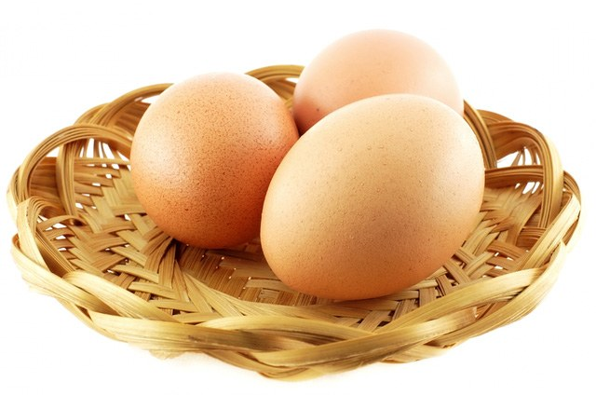

Slide 5
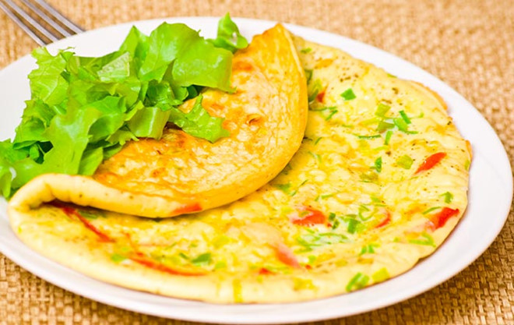

Slide 6
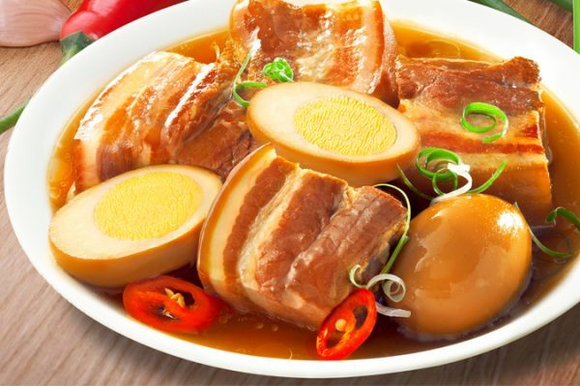

Slide 7
